Slide 1
CloudWorld
Bastian Navarrete Labra
Programación Web
08-05-2026

Slide 2
Descripción del proyecto
CloudWorld es una tienda web enfocada en productos de vapeo. Permite registro de usuarios, compra de productos, administración y consumo de APIs externas.

Slide 3
Tecnologías utilizadas
Django
SQLite
Bootstrap
JavaScript / jQuery
Django REST Framework
APIs externas

Slide 4
Funcionalidades principales
Login
Registro
Productos
Carrito
Perfil
CRUD productos
Login
Registro
Productos
Carrito
Perfil
CRUD productos
Login
Registro
Productos
Carrito
Perfil
CRUD productos
El sistema permite gestionar productos, usuarios y pedidos mediante distintos roles.

Slide 5
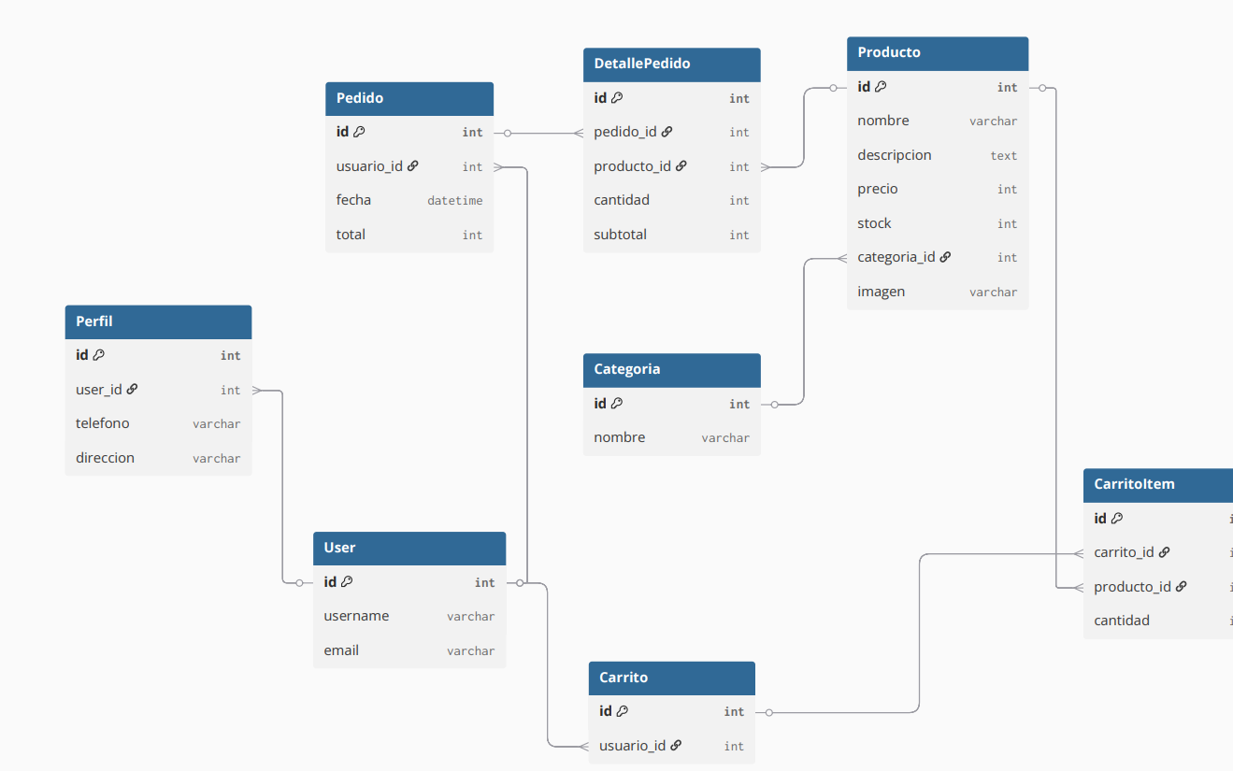
Base de datos
Se implementaron modelos para usuarios, productos, categorías, carrito y pedidos.

Slide 6
Seguridad y validaciones
Login Requerido
Roles administrador/vendedor
Validación contraseña
Validaciones frontend JS
Protección APIs DRF

Slide 7
APIs
Login
Registro
Productos
Carrito
Perfil
CRUD productos
Login
Registro
Productos
Carrito
Perfil
CRUD productos
API REST
Dólar
Clima
/api/productos/
/api/categorías/
Se consumieron APIs externas utilizando request y manejo de errores
Mejores implementadas:
Cache
Mensaje de error
Uso de DRF
Autenticación requerida
Paginación

Slide 8
Conclusión
El proyecto permitió aplicar desarrollo fullstack con Django, autenticación, APIs REST y consumo de servicios externos.

